Slide 1


CONVOCATORIA DE SUBVENCIONES CONVIVENCIA Y COHESIÓN SOCIAL 2022
13 DE JULIO DE 2022

Slide 2


RESOLUCIÓN
Cofinanciado por la Unión Europea
RESOLUCIÓN DE 24 DE JUNIO DE 2022 DE LA DIRECCIÓN GENERAL DE ATENCIÓN HUMANITARIA E INCLUSIÓN SOCIAL DE LA INMIGRACIÓN, POR LA QUE SE CONVOCAN SUBVENCIONES PARA EL DESARROLLO DE ACTUACIONES DE INTERÉS GENERAL EN MATERIA DE EXTRANJERÍA, DESTINADAS A LA DEFENSA DE LOS DERECHOS HUMANOS DE LAS PERSONAS INMIGRANTES, ASÍ COMO A FAVORECER LA CONVIVENCIA Y LA COHESIÓN SOCIAL, COFINANCIADAS POR FONDOS DE LA UNIÓN EUROPEA.
COFINANCIADA POR FSE.
PUBLICACIÓN EXTRACTO BOE: 6 DE JULIO DE 2022.

Slide 3
ÍNDICE DE LA PRESENTACIÓN
Cofinanciado por la Unión Europea
´11L
1 LLLLLLL
1. Principales Novedades Convocatoria 2022
2. Líneas de Financiación
3. Prioridades de la Convocatoria
4. Límites de cuantías y número de proyectos a solicitar
5. Crédito de la Convocatoria
6. Normativa aplicable
7. Criterios de Valoración
8. Puntuaciones mínimas
8. Presentación de Solicitudes/ Subsanación solicitudes
9. Cumplimentación de la Solicitud
10. Documentación que acompaña a la Solicitud

Slide 4
PRINCIPALES NOVEDADES
Cofinanciado por la Unión Europea
Los proyectos que estaban cofinanciados a través del Fondo de Asilo, Migración e Integración pasan a ser cofinanciados únicamente por el Fondo Social Europeo.
La presentación se hará en TAYS
Nueva prioridad a realizar en asentamientos

Slide 5
PRINCIPALES NOVEDADES (formulación de los proyectos)
Cofinanciado por la Unión Europea
Modificación de lo anexos de solicitud
Ceñirse a los aspectos que se piden en anexo III
Concreción en las explicaciones
Evitar los textos muy extensos

Slide 6



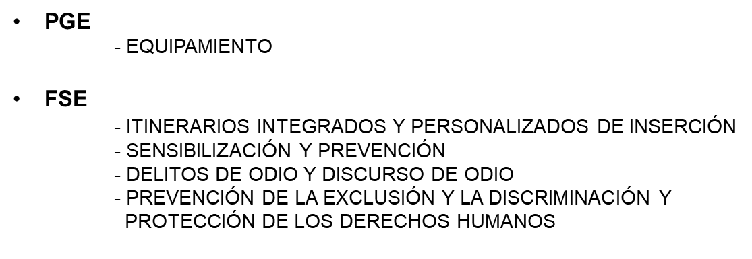


Slide 7
PRIORIDADES FSE
Cofinanciado por la Unión Europea
A1. Proyectos de itinerarios integrados y personalizados de inserción.
Tienen por objetivo mejorar la inserción sociolaboral de personas migrantes.
La población destinataria de estos proyectos son nacionales de terceros países en posesión de la correspondiente autorización de residencia o de trabajo y residencia.
Los proyectos, generales o adaptados a zonas rurales, se encuadrarán en alguno de los tipos siguientes :
La promoción de la inserción sociolaboral por cuenta ajena.
La preparación y acompañamiento para la puesta en marcha de iniciativas de trabajo por cuenta propia, con especial consideración de las orientadas a la economía social.
El desarrollo de acciones específicas para la promoción de la inserción sociolaboral de las personas víctimas de violencia de género, de explotación laboral o de explotación sexual y delitos de odio.
El desarrollo de iniciativas de inserción sociolaboral promovidas en colaboración con las Administraciones locales.

Slide 8
PRIORIDADES FSE
Cofinanciado por la Unión Europea
A2. Proyectos de sensibilización y prevención.
Tienen por objeto favorecer la cohesión social y la igualdad de trato y de oportunidades y prevenir la exclusión y la discriminación.
Son proyectos dirigidos a la ciudadanía (la sociedad de acogida) y a sectores de población clave para la inclusión de la población inmigrante (empresas, centros escolares, personal de las entidades locales, etc).
Se podrán presentar proyectos en los siguientes ámbitos:
  A2.I Proyectos de promoción de la diversidad cultural, la igualdad de trato y no discriminación, la prevención del racismo, la xenofobia y la intolerancia asociada en el ámbito laboral.
  A2.II Proyectos de sensibilización que favorezcan un discurso inclusivo y que promuevan el valor de una sociedad diversa.
  A2.III Proyectos de formación, promoción de habilidades, capacitación o fortalecimiento de competencias, incluida la formación de mediadores interculturales.

Slide 9

PRIORIDADES FSE
Cofinanciado por la Unión Europea
A3. Proyectos para prevenir y combatir los delitos de odio, y el discurso de odio.
Detección, seguimiento y acompañamiento a las víctimas de delitos de odio con motivación racista, xenófoba o intolerancia asociada, ante las denuncias interpuestas en los tribunales, incluyendo actividades de asesoramiento, protección jurídica y apoyo psicosocial.
Denuncia y seguimiento de incidentes racistas o xenófobos, o proyectos que mediante la acción popular faciliten combatir la infra denuncia en materia de delitos de odio.
Proyectos de colaboración de las entidades del Tercer Sector en la mejora del análisis y elaboración de sistemas de información relativos a actuaciones en el ámbito jurídico penal de delitos de odio por racismo, xenofobia y e intolerancia asociada.
Los destinatarios son nacionales de terceros países que residan legalmente en España o, en su caso, que se encuentren en proceso de obtención de residencia legal en España.

Slide 10


PRIORIDADES FSE
Cofinanciado por la Unión Europea
A4.- Proyectos de prevención de la exclusión y la discriminación y promoción y protección de los derechos humanos.
A4.I Itinerarios de inclusión social de personas migrantes que se encuentran en asentamientos. Los destinatarios serán personas nacionales de terceros países que se encuentran en asentamientos y otros enclaves cuyas condiciones atentan contra los derechos a la dignidad, la seguridad o la salud de las personas.
A4.II Proyectos de prevención y protección integral de las víctimas o potenciales víctimas de violencia de género y sus descendientes, en todas sus posibles manifestaciones, incluida la mutilación genital. Los destinatarios serán personas nacionales de terceros países que residan legalmente en España o, en su caso, que se encuentren en proceso de obtención de residencia legal en España.
A4.III Proyectos de prevención y protección integral a las víctimas o posibles víctimas de trata de seres humanos y sus descendientes, en cualquiera de sus modalidades. Los destinatarios serán los mismos que para los proyectos encuadrados en la prioridad A42.

Slide 11


PRIORIDADES PGE
Cofinanciado por la Unión Europea
B. Proyectos de equipamiento y adaptación de inmuebles.

Slide 12
LÍMITES DE CUANTÍAS EN SOLICITUD
Cofinanciado por la Unión Europea
CUANTÍA MÍNIMA POR PROYECTO (COSTE TOTAL): 50.000 euros (tipos de proyecto A)
CUANTÍA MAXIMA A SOLICITAR POR PROYECTO (cofinanciado FSE):
Prioridad A1: sin cuantía máxima de solicitud
Prioridades A2, A3 y A4: 300.000,00 euros, con las siguientes excepciones:
  Prioridad A2. I. 150.000,00 euros
  Prioridad A2. III: 200.000,00 euros
Número máximo de proyectos a solicitar: 4 de la A1 y 7 entre A2, A3 y A4.
CUANTÍA MAXIMA A SOLICITAR POR PROYECTO FINANCIADO POR PRESUPUESTOS GENERALES DEL ESTADO: 50.000,00 euros
Número máximo de proyectos a solicitar: 1

Slide 13

CRÉDITO DE LA CONVOCATORIA
Cofinanciado por la Unión Europea
La CUANTÍA MÁXIMA de las subvenciones a otorgar mediante la presente convocatoria asciende a 29.300.000 euros:
FSE: 29.000.000 €
PGE: 300.000 €

Slide 14

NORMATIVA APLICABLE (I)
Cofinanciado por la Unión Europea
NORMATIVA GENERAL:
Ley 38/2003 de 17 de noviembre, General de Subvenciones y su Reglamento de desarrollo, aprobado por RD 887/2006, de 21 de julio
Ley 39/2015, de 1 de octubre, del procedimiento administrativo común de las Administraciones Públicas
Orden ESS/1423/2012 de 29 de junio, MODIFICADA POR LA ORDEN ESS/109/2017 DE 10 DE FEBRERO, BOE 11 DE FEBRERO DE 2017 (Orden de Bases)
Resolución de 24 de junio de 2022 (Convocatoria)

Slide 15

NORMATIVA APLICABLE (II)
Cofinanciado por la Unión Europea
NORMATIVA ESPECÍFICA FSE:
Reglamento (UE) 2021/1060 del Parlamento Europeo y del Consejo de 24 DE JUNIO DE 2021
Reglamento (UE) 2021/1057 del Parlamento Europeo y del Consejo de 24 DE JUNIO DE 2021 POR EL QUE SE ESTABLECE EL Fondo Social Europeo PLUS (FSE+)

Slide 16

CRITERIOS DE VALORACIÓN
Cofinanciado por la Unión Europea
(ANEXOS D Y E)
CRITERIOS DE VALORACIÓN ENTIDADES: Artículos 9.1 y 9.2 Orden de Bases1423/2012
Implantación (máximo 15 puntos)
Antigüedad en la atención al colectivo (máximo 10 PUNTOS)
Estructura y capacidad de gestión (máximo 15 puntos)
Auditoría externa (máximo 6 puntos)
Presupuesto y financiación (máximo 10 puntos)
Participación social y voluntariado (máximo 8 puntos)
Adecuación de recursos humanos (máximo 6 puntos)
CRITERIOS DE VALORACIÓN PROYECTOS: artículo 9.3 orden de bases1423/2012
Diagnóstico de las necesidades sociales (máximo 5 puntos)
Contenido técnico del proyecto (máximo 25 puntos)
Aspectos económicos (máximo 10 puntos)
Experiencia acreditada en la gestión de proyectos similares (máximo 10 puntos)

Slide 17

PUNTUACIONES MÍNIMAS
Las puntuaciones mínimas necesarias para obtener financiación son las siguientes:
ENTIDAD: 35 puntos sobre 70
PROYECTO: 30 puntos sobre 50
Dichas puntuaciones se ponderarán para representar el 40% y el 60% respectivamente de la puntuación final.

Slide 18
PRESENTACIÓN DE SOLICITUDES
Cofinanciado por la Unión Europea
PLAZO PRESENTACIÓN: HASTA EL 26 DE JULIO DE 2022
PRESENTACIÓN DE LA SOLICITUD: ELECTRÓNICAMENTE, MEDIANTE LA APLICACIÓN INFORMÁTICA TAYS.
DISPONIBLE EN LA SIGUIENTE DIRECCIÓN:
sede electrónica del MISSM:
https://sede.inclusion.gob.es/-/tramite-ejemplo-duplicado-1-duplicado-2-duplicado-1-duplicado-2?redirect=%2Fayudas-y-subvenciones
O con el siguiente enlace directo: https://expinterweb.inclusion.gob.es/taysportal/AppJava/login

Slide 19
PRESENTACIÓN DE SOLICITUDES
Cofinanciado por la Unión Europea
Manual de la aplicación
Guía de acceso rápido
El Anexo I lo genera la aplicación, una vez cumplimentados todos sus apartados, y presentada la solicitud.
Los Anexos del II al VI y la documentación exigida en la convocatoria se presentará:
Un PDF por anexo. Firma electrónica visible del representante legal de la entidad.
Con un tamaño máximo de 10 MB.
Se incluirá en el apartado documentación adjunta de dicha aplicación.
Firma mancomunada (especialidades).

Slide 20

SUBSANACIÓN DE SOLICITUDES
Cofinanciado por la Unión Europea
ELECTRÓNICAMENTE, MEDIANTE LA APLICACIÓN INFORMÁTICA TAYS.
PREVIO REQUERIMIENTO
PLAZO PARA RESPONDER A LOS REQUERIMIENTOS DE SUBSANACIÓN: 10 DÍAS

Slide 21

CUMPLIMENTACIÓN DE LAS SOLICITUDES (I)
INSTRUCCIONES DE CUMPLIMENTACIÓN DISPONIBLES EN LA PÁGINA WEB.
ANEXO I. SOLICITUD DE SUBVENCIÓN
IMPORTANTE: Nombre o razón social de la entidad = Tarjeta de Identificación Fiscal.
ANEXO II. MEMORIA EXPLICATIVA DE LA ENTIDAD
IMPORTANTE: Cumplimentar todos los apartados
Ámbito territorial
Lugares donde se realizan actividades
Estructura: inmuebles
Estructura: Evaluación y calidad
Personal retribuido
Especialización: proyectos con el colectivo en años anteriores.

Slide 22
CUMPLIMENTACIÓN DE LAS SOLICITUDES (II)
Cofinanciado por la Unión Europea
ANEXOS III Y IV. MEMORIA EXPLICATIVA DEL PROYECTO
IMPORTANTE:
Prioridad según Anexo A. Poner atención al elegirla, se advierten muchos errores.
Actividades (adecuada calendarización).
Indicadores (objetivo/indicadores/resultados esperados). Mirar convocatoria.
Presupuesto del proyecto. El presupuesto del proyecto del Anexo III incluirá costes directos e indirectos por separado y gastos de auditor.
El Anexo IV contendrá el presupuesto del proyecto que ejecute una entidad distinta a la que figure como solicitante.

Slide 23

CUMPLIMENTACIÓN DE LAS SOLICITUDES (III)
Cofinanciado por la Unión Europea
COSTES INDIRECTOS:
PROYECTOS COFINANCIADOS POR FSE: 15% sobre el total de costes de personal.
PROYECTOS DE EQUIPAMIENTO: no incluyen CI
FINANCIACIÓN PROPIA: mínimo 2% del coste total del proyecto (art 7. Orden ESS/1423/2012).
LÍMITE VIAJES Y ESTANCIA: 3% subvención (art. 20.3 Orden ESS/1423/2012).
LÍMITES CUANTÍAS SUBCONTRATACIÓN: 50% importe actividad subvencionada (art. 15 Orden ESS/1423/2012).

Slide 24

CUMPLIMENTACIÓN DE LAS SOLICITUDES (IV)
Cofinanciado por la Unión Europea
ANEXO V: COMPROMISO DE FINANCIACIÓN PROPIA
Obligatorio
ANEXO VI: CUESTIONARIO DE VALORACIÓN DE LA CALIDAD EN LA GESTIÓN DE PROYECTOS SIMILARES SUBVENCIONADOS POR OTROS ORGANISMOS PÚBLICOS DISTINTOS DE LA DG.
Voluntario

Slide 25



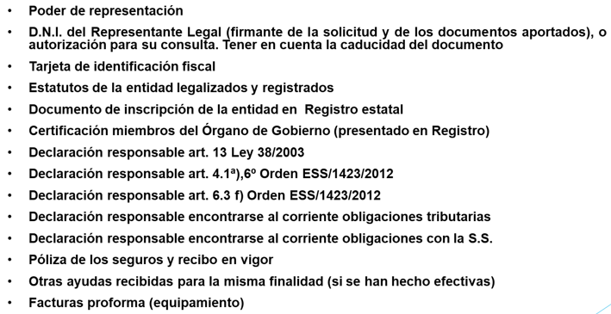

OBLIGATORIA:

Slide 26
DOCUMENTACIÓN QUE ACOMPAÑA A LA SOLICITUD (II)
Cofinanciado por la Unión Europea
(FACULTATIVO)
Plan de voluntariado
Acreditación del número de socios
Auditoría de cuentas de los dos últimos ejercicios
Certificaciones de calidad y sistemas de evaluación de tres últimos años
Acreditación de formación y experiencia previa del personal de la entidad en la materia de la prioridad correspondiente
Acreditación de situaciones de personal con contratos para el fomento del empleo
Nº de voluntarios y cursos de formación organizados para ellos

Slide 27

DIRECCIONES DE CORREOS PARA POSIBLES CONSULTAS
Cofinanciado por la Unión Europea
BUZÓN DE CORREO DEL SERVICIO: subvenciones.integracion@inclusion.gob.es
TAYS. ATENCIÓN USUSARIO
900 49 43 38
cau.tays@inclusión.gob.es

Slide 28

Cofinanciado por la Unión Europea

